Slide 1
第4章. 需求获取概述

Slide 2
主要内容
需求获取的非平凡性
需求获取的活动过程
需求获取活动的要点
需求获取的实践调查情况

Slide 3
1. 需求获取的非平凡性
用户和开发人员的背景不同，立场不同
  首先是知识理解的困难。
    尽力去研究应用的背景，理解组织的状况，形成一个能够和用户进行有效沟通的粗略的知识框架
  默认（Tacit）知识现象
    利用有效的获取方法与技巧（角色扮演、观察等）来发现并获取默认知识

Slide 4
1. 需求获取的非平凡性
普通用户缺乏概括性、综合性的表述能力
  普通用户的知识结构就相对局限于一些具体的业务细节
    善于表达具体业务的细节问题
  专家用户的知识结构因其渊博性而具有概括性和广泛性
    能够回答概括性和综合性的问题
  开发人员在与用户接触之前就先行确定获取的内容主题，然后设计具体的应用环境和场景条件，由用户根据细节业务的执行来描述问题、表达期望。

Slide 5
1. 需求获取的非平凡性
用户存在认知困境
  潜在（Latency）知识
    需要利用各种有效的需求获取方法和技巧
用户越俎代庖
  用户提出的不是需求，而是解决方案
    注意保持业务领域和解决方案的区分界限
  用户固执的坚持某些特征和功能
    分析用户的深层目的，找到隐藏在背后的需求

Slide 6
1. 需求获取的非平凡性
缺乏用户参与
  用户数量太多，选择困难
  用户认识不足，不愿参与
  用户情绪抵制，消极参与
  没有明确的用户
  对系统的用户以及用户的替代源等相关涉众进行分析

Slide 7
主要内容
需求获取的非平凡性
需求获取的活动过程
  子活动
  过程描述
需求获取活动的要点
需求获取的实践调查情况

Slide 8
2.1 需求获取的子活动
研究应用背景，建立初始的知识框架；
根据获取的需要，采用必要的获取方法和技巧；
先行确定获取的内容和主题，设定场景；
分析用户的高（深）层目标，理解用户的意图；
进行涉众分析，针对涉众的特点开展工作。

Slide 9
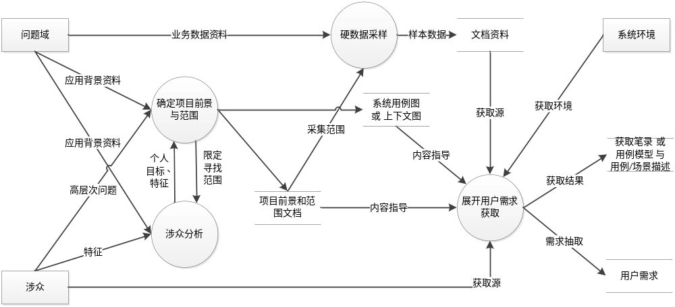
2.2 需求获取的活动过程

Slide 10
主要内容
需求获取的非平凡性
需求获取的活动过程
需求获取活动的要点
  获取的内容
  获取的来源
  获取的方法
  获取的过程
  获取的结果
需求获取的实践调查情况

Slide 11
3.1 获取的内容
在项目的范围之内
所有为用户创建解决系统必须的信息
  需求
    通常体现为用户的观点、看法、目标或者问题
  问题域特性
    需要注意的是不要忽略系统的环境和约束
获取的内容不是一次得到的，而是逐步积累的

Slide 12
3.2 获取的来源
涉众
  用户
  客户
  领域专家
  市场人员、销售人员等其他用户替代源
相关产品
  原有系统
  竞争产品
  协作产品（和解系统存在接口的其他软件系统）
硬数据
  登记表格、单据、报表等定量文档
  备忘录、日志等定性文档
重要文档
  原有系统的规格说明
  竞争产品的规格说明
  协作产品的规格说明
  客户的需求文档（委托开发的规格说明、招标书）
相关技术标准和法规
  相关法律、法规及规章制度
  行业规范、行业标准

Slide 13
3.3 获取的方法
传统方法
  问卷调查、面谈、硬数据分析、文档检查、需求剥离等
集体获取方法
  头脑风暴（Brainstorming）、专题讨论会（Workshop）、JAD等
原型
认知方法
  任务分析（Task Analysis）、协议分析（Protocol Analysis）等
基于上下文的方法
  观察、民族志（Ethnography）和话语分析（Conversation Analysis）

Slide 14
3.4 获取的过程
——注意事项
在整体上制定组织方案
  确定系统的边界，建立上下文图或系统用例图
维护项目的前景和范围
引导和控制获取过程
接受需求的不稳定性
控制探索性工作

Slide 15
3.4 获取的过程
—— 防止需求遗漏
务必让所有的涉众都表达出自己的意见。
不要以抽象和模糊的需求作为结束。对抽象和模糊的需求，要进行细化，让真正的需求显露出来。
使用多种方法表达需求信息。利用不同的分析技术为相同的需求进行建模，通过分析不同的关注点，考察需求是否完整。
注意检查边界值和布尔逻辑。

Slide 16
3.4 获取的过程
——结束获取活动的判断条件
用户想不出更多的用例；
用户想出的新用例都是导出用例（通过其他用例的结合可以推导出该用例）；
用户只是在重复已经讨论过的问题；
新提出的特性、需求等都在项目范围之外；
新提出的需求优先级都很低；
用户提出的新功能都属于后继版本，而非当前版本

Slide 17
3.5 获取的结果
肯定会产生获取笔录（Elicitation Notes）
  用户需求、问题域知识和约束
  可能具有组织差、冗余、遗漏、自相矛盾等诸多问题
  可以包括文字记录、录音、摄像等各种形式
可能会产生两份定义明确的正式文档
  项目前景和范围文档
  用例文档

Slide 18
主要内容
需求获取的非平凡性
需求获取的活动过程
需求获取活动的要点
需求获取的实践调查情况

Slide 19
4. 需求获取的实践调查情况
实践中的需求获取活动主要关注以下几个问题：
  项目目标；
    项目成功的十大影响因素之一[Standish Group]
  项目范围；
  用户参与；
  交流问题；
  获取方法的使用；

Slide 20
4. 需求获取的实践调查情况
项目范围
  项目的边界定义不清晰，或者根本就没有定义项目的边界；
  定义的项目边界错误，使得最终的需求不完备或者冗余；
  没有控制已建立的项目边界，使得项目范围失控
    尤其是因为时间压力而抛弃需求的问题和开发人员 “镀金”的问题非常普遍

Slide 21
4. 需求获取的实践调查情况
用户参与不足
  没有能够有效的选择参与项目的用户
  认识不足
  用户抵制
  没有明确的用户
  管理上的障碍

Slide 22
4. 需求获取的实践调查情况
交流问题
  最大的问题就是理解偏差
  常用的交流方式：非正式的电话交谈、正式的电话交谈（例如客户热线或者远程电话会议）、邮件、web反馈表、文档以及一些面对面的交流（例如JAD会议、原型等）
  面对面的交流方式是最有效，也是最受欢迎的
  直接交流途径优于间接交流途径

Slide 23
4. 需求获取的实践调查情况
获取方法的使用
  没有在实践当中得到充分的应用
    存在选择问题
  五个方面的选择依据
    需求的目的
    知识的类型
    知识内化的特性要求
    可观察的现象
    约束

Slide 24
维度 | 类型 | 采样观察 | 非结构化面谈 | 结构化面谈 | 头脑风暴 | 原型 | 场景分析 | 民族志 | 群体面谈
需求的目的 | 建立规格说明 | x | - | √ | - | √√ | - | x | x
 | 选择软件开发工具包 | x | - | √ | - | - | - | x | x
 | 建立需求方案 | - | √√ | √√ | √ | - | √√ | - | √√
知识的类型 | 抽象行为 | √√ | √ | √ | √ | √ | √√ | √√ | √√
 | 处理过程 | √ | √ | √ | √ | √ | √√ | √√ | √√
 | 数据 | - | - | - | - | √ | √ | √ | √√
知识内化的特性要求 | 新知识 | x | √ | √ | √ | √√ | √√ | x | √√
 | 明显的知识 | - | √√ | √√ | √ | - | √√ | - | √√
 | 已认知知识 | x | x | x | √ | √√ | √√ | x | √√
 | 默认知识 | √√ | - | - | - | √ | √ | √√ | √
 | 情景性工作知识 | x | x | x | x | x | x | x | x
 | 惯性知识 | √√ | - | - | - | √ | √ | √√ | √
 | 潜在知识 | √√ | - | - | - | √ | √ | √√ | √
可观察的现象 |  | √√ | x | x | - | x | x | √√ | -
约束 | 需要开会 | x | √ | √ | √ | √ | √ | x | √
 | 需要准备时间 | √√ | √√ | - | √√ | - | - | √√ | √
 | 需要采集信息的时间 | √ | √√ | √√ | √√ | √√ | √√ | x | x
 | 需要获得需求的时间 | - | √ | √ | √ | √√ | √ | x | x
 | 需求工程师数量 | 1 | 1 | 1 | 1 | 1 | 1 | 1 | 1
 | 涉众数量 | 1 | 1 | 1 | 1 | 1 | 1 | 2 | 6
 | 需要涉众友好 | - | √√ | √ | √ | √ | √ | x | x
 | 无前导技术要求 | √ | √√ | √√ | √√ | x | x | √ | x

Slide 25
本章小结
需求获取是一个困难和复杂的任务
需求获取的成功执行需要有效组织子活动过程
执行需求获取时既要尽可能全面，又要防止不完备，更要注意进行过程控制
实践调查情况表明，需求获取活动还是一个具有挑战性的任务

